Slide 1
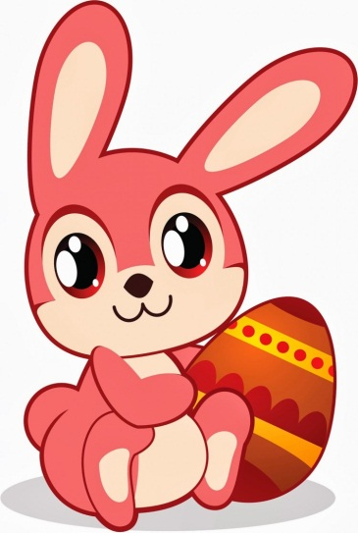
Cuento Vacío
…

Slide 2
Había una vez, en un país muy lejano…

Slide 3
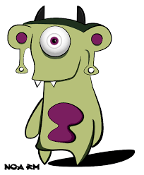
Vivía un pequeño ser llamado Punki

Slide 4
QUE ERA EL MAS FELIZ ENTRE LOS SERES QUE HABITABAN EN ESE MUNDO

Slide 5
Pero tenia un gran enemigo llamado el malvado loki

Slide 6
Y un día junto a los dos honguidios ideo un malvado y perfecto plan

Slide 7
Un gran hechizo elaboraron y con la cuidad terminaron…

Slide 8
Sin embargo el valiente de punki no huyo y ahí a enfrentar el problema se quedo…

Slide 9
Lamentablemente su casa embrujada quedo y sin darse cuenta ahí de nuevo se hospedo

Slide 10
Los honguidios y el malvado loki a la casa manejaban

Slide 11
Sin saberlo el valiente punki, fue atacado

Slide 12
Y por su casa asesinado

Slide 13
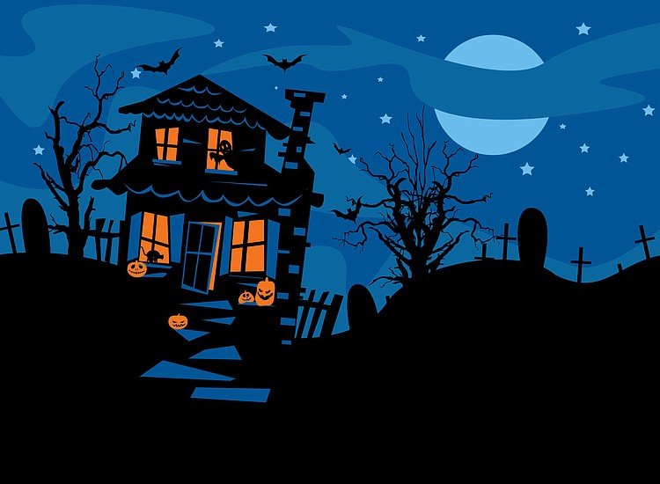
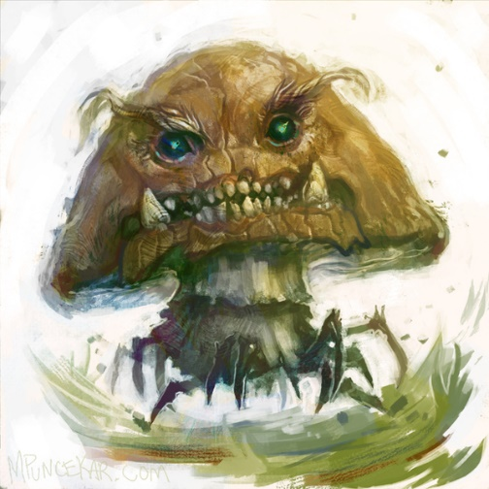
El malvado loki y un honguidio muy confiados llegaron a la casa embrujada celebrando

Slide 14
Sin saber que dentro el mal se había descontrolado

Slide 15
Y pronto sus vidas terminaron

Slide 16
Pero un honguidio se apiado y nueva vida le dio

Slide 17
Se mudo a un lugar muy lejano junto a su nuevo aliado

Slide 18
El honguidio y punki una amistad formado

Slide 19
Colorin colorado, este cuento se a terminado.

